Slide 1
Nemecko
Silvia Tužinská, Sofia Sedlačková, Alena Šebestová a Elena Lichnerová

Slide 2
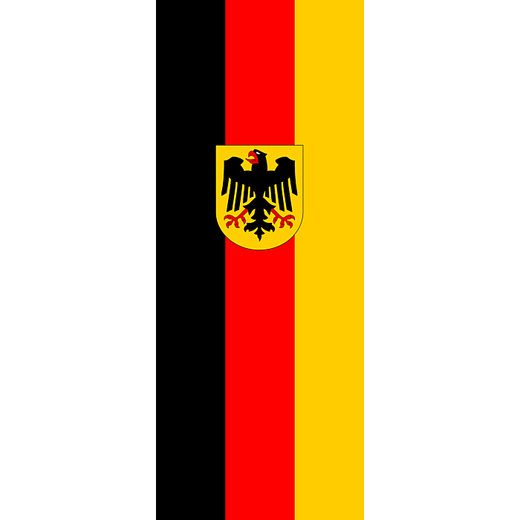
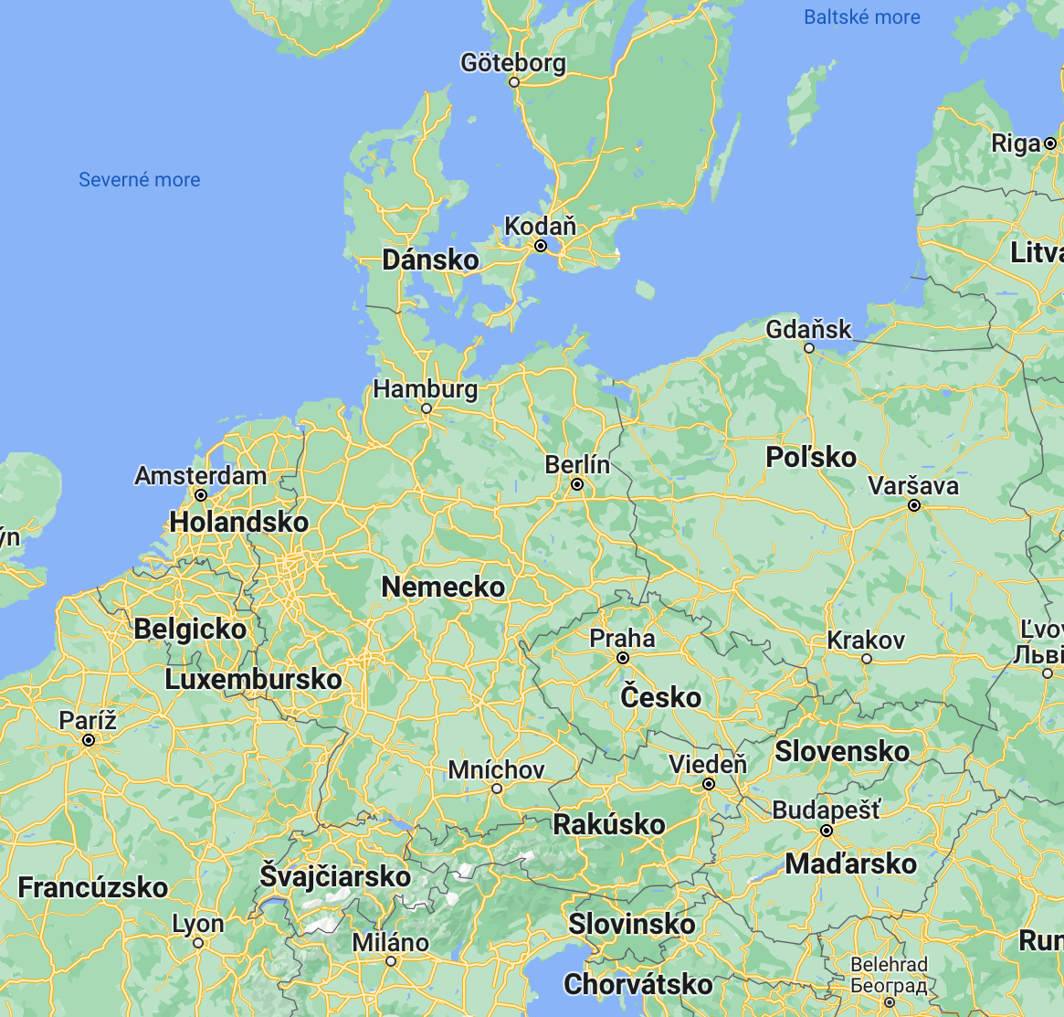
Poloha
spolkový štát v strednej Európe
susedí s 9 štátmi - Dánskom, Poľskom, Českom, Holandskom, Rakúskom, Luxemburskom, Švajčiarskom, Francúzskom a Belgickom
zo severu Severné a Baltské more
cca 83mil. obyvateľov

Slide 3
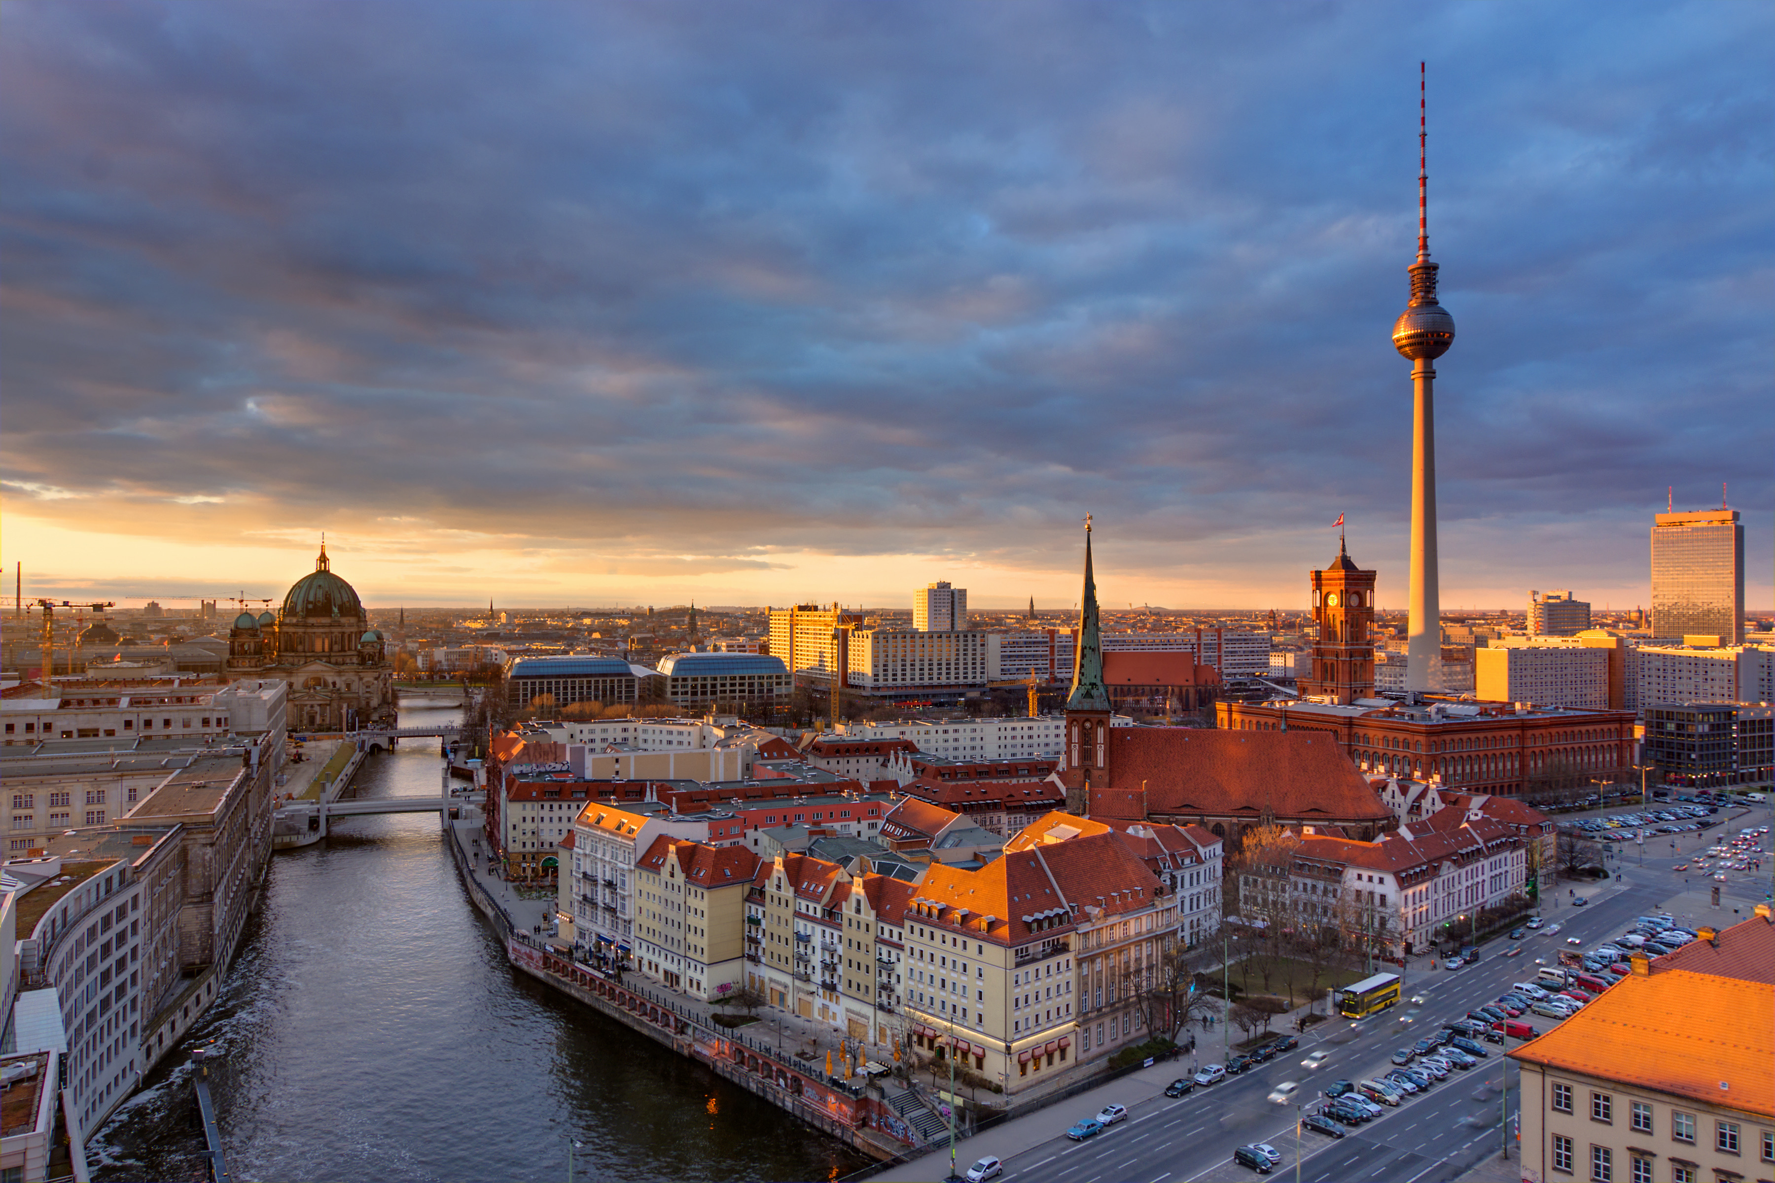
Rozdelenie
Územie Nemecka sa delí na 16 spolkových krajín, z toho 3 sú mestské štáty.

Slide 4
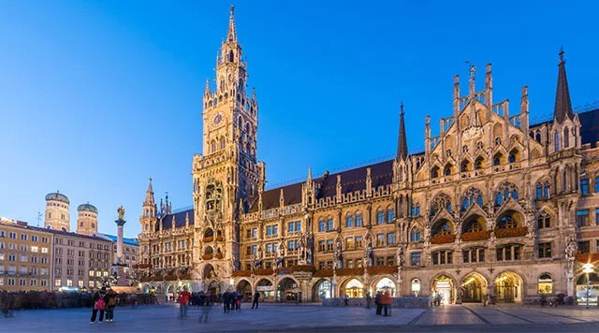
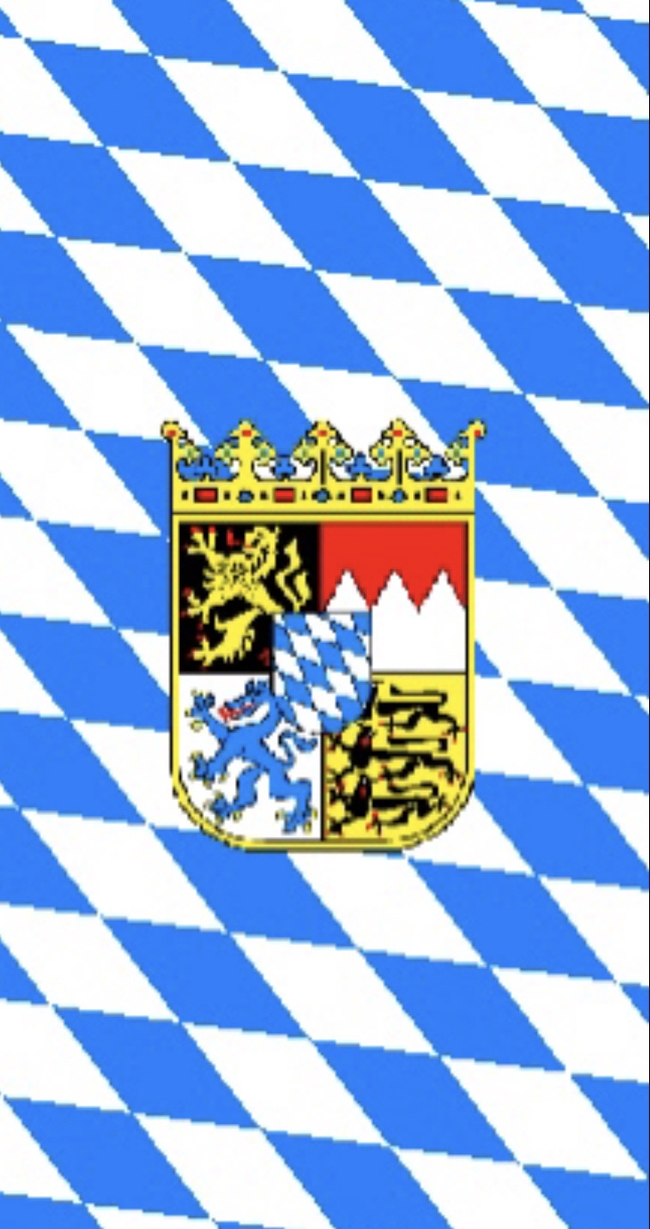
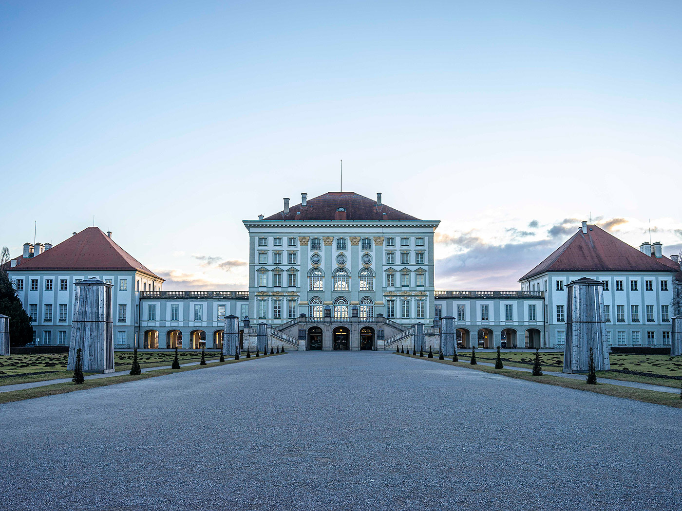
Bavorsko
na juhu a juhovýchode Európy
územne najväčšia spolková krajina Nemecka
hl.mesto je Mníchov, v ktorom sme boli aj na Erasme
nachádza sa tu Nemecké múzeum a rôzne historické pamiatky ako napr.: Zámok Nymphenburg, orloj na na námestí Marienplatz a Frauenkirche
taktiež tu je BMW múzeum a koncentračný tábor Dachau

Slide 5
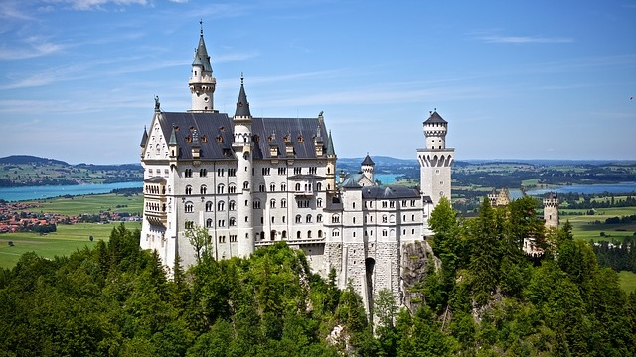
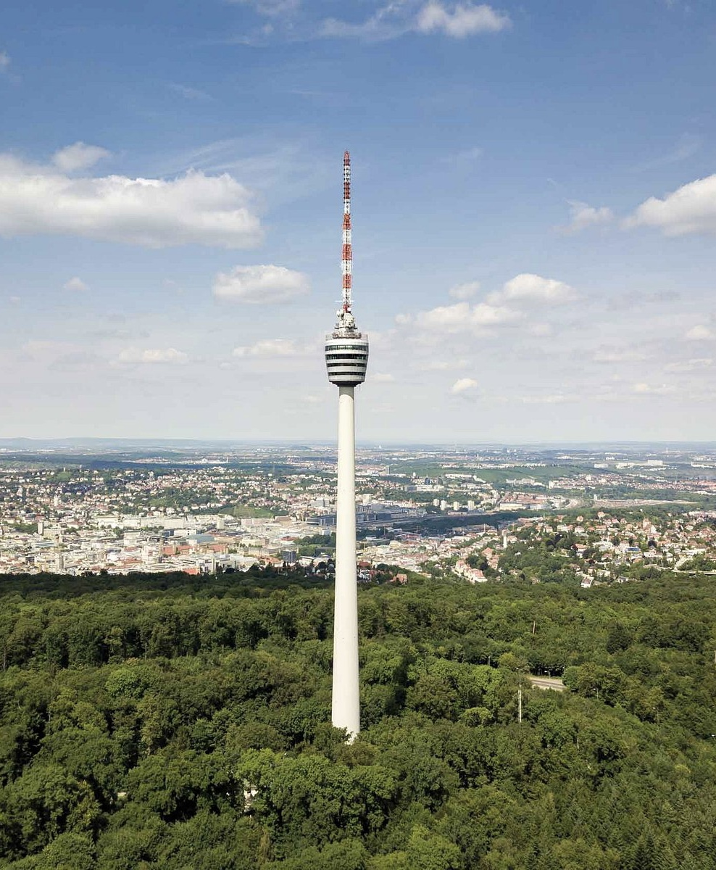
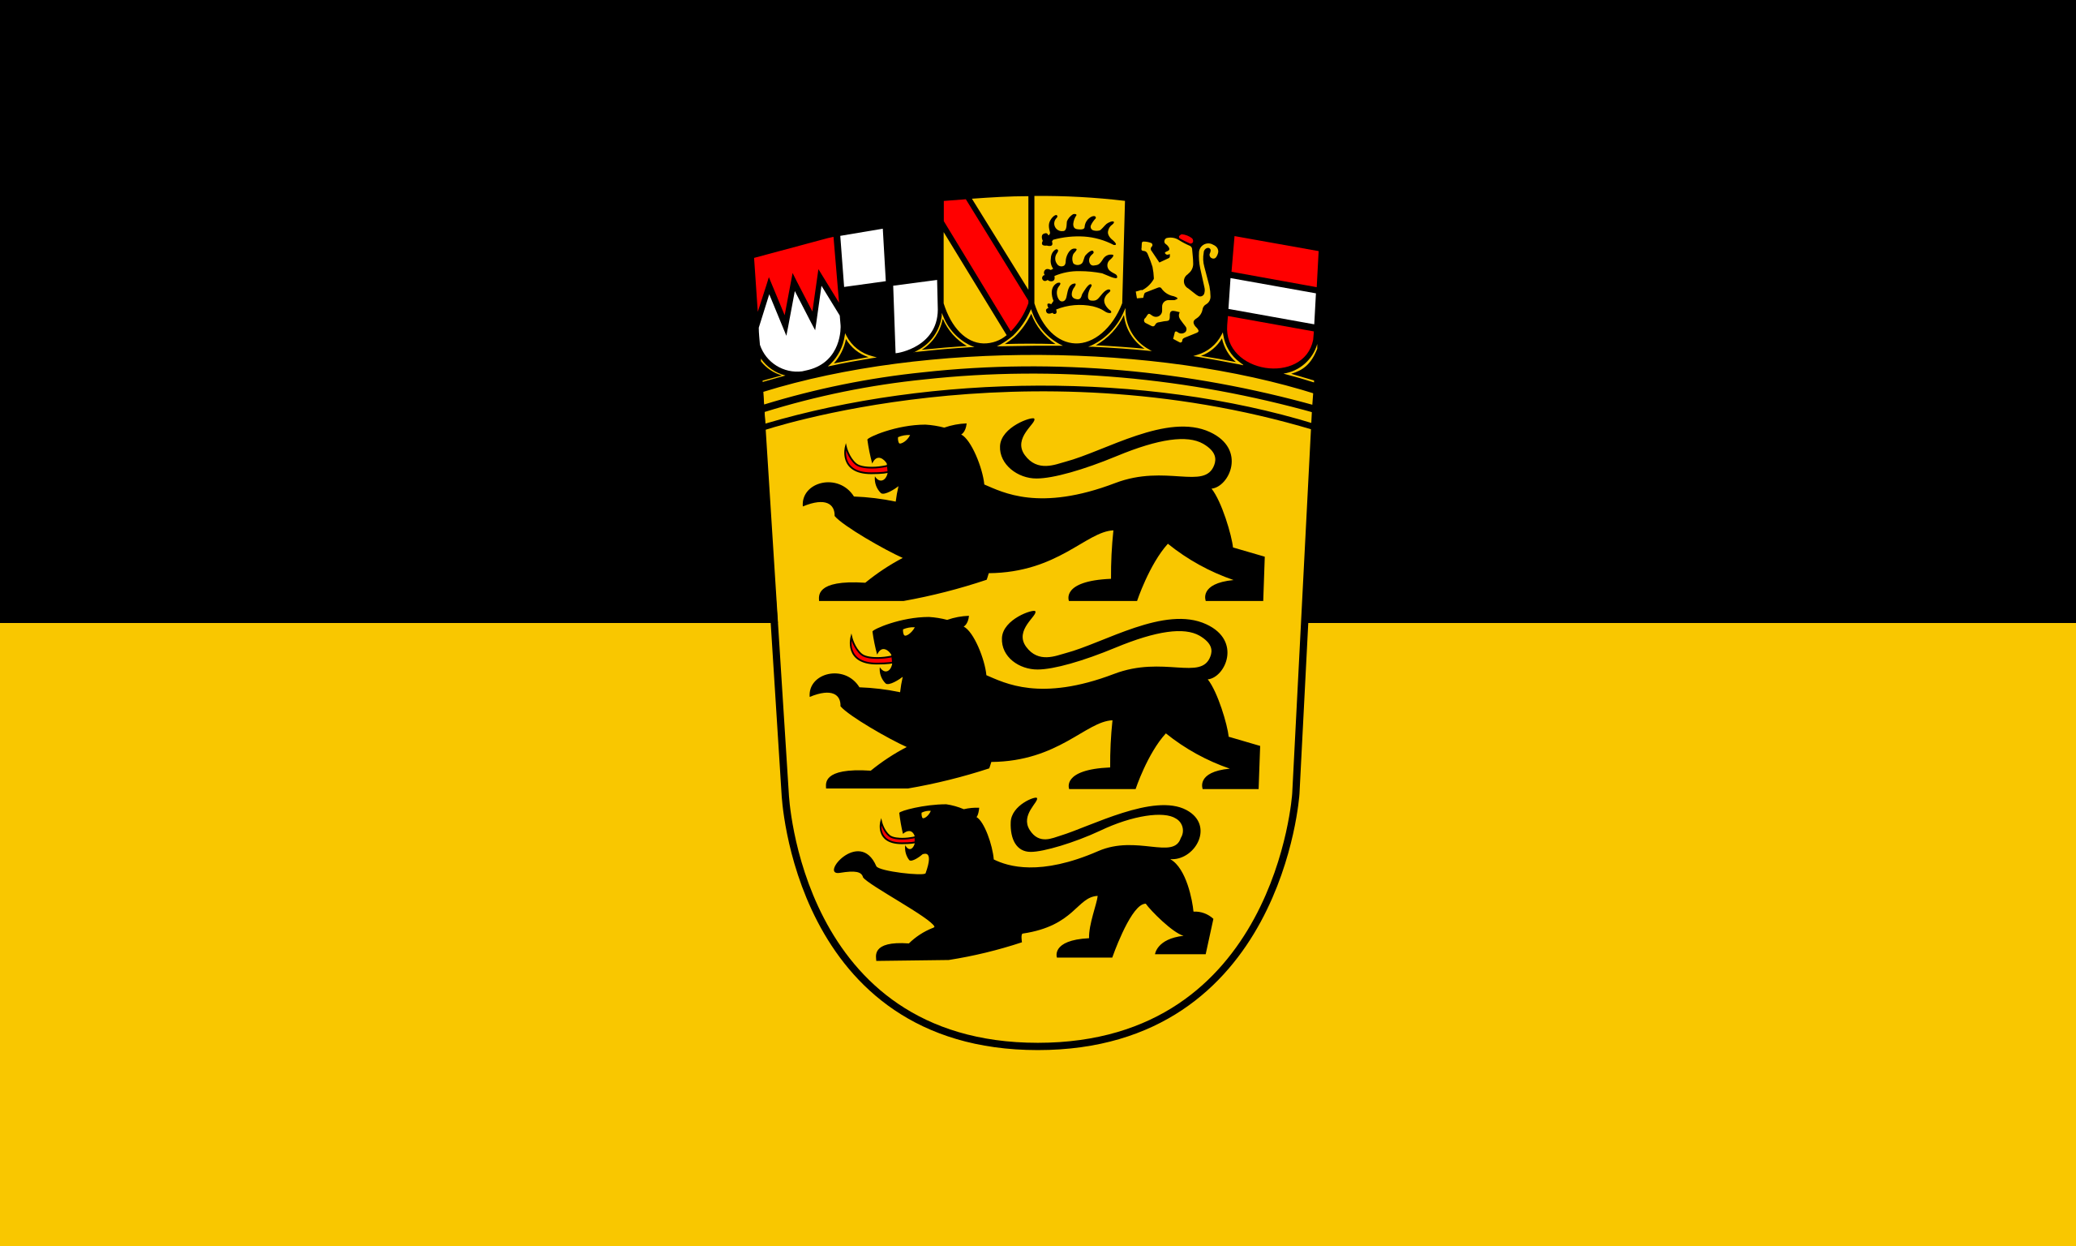
Bádensko-Wurttembersko
3. najväčšia spolková krajina na juhozápade Nemecka s hlavným mestom Stuttgart
pohoria Švábska Jura a Schwarzwald
pramení tu rieka Dunaj
drží prvenstvo v počte podnikov ocenených michelinskými hviezdami
sídlia tu automobilky Mercedes Benz a Porche a ich múzeá
v Stuttgarte sídli televízna veža Fernsehturm, prvá veža na svete postavená z betónu
Friedrichove a Augustínové kúpele, Starý a Nový zámok

Slide 6
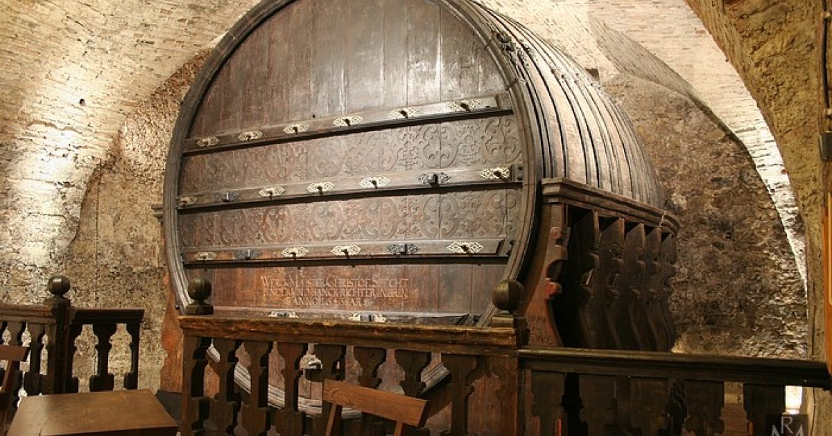
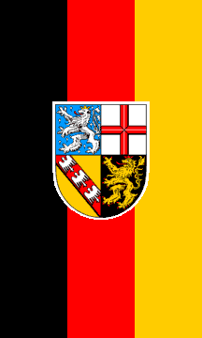
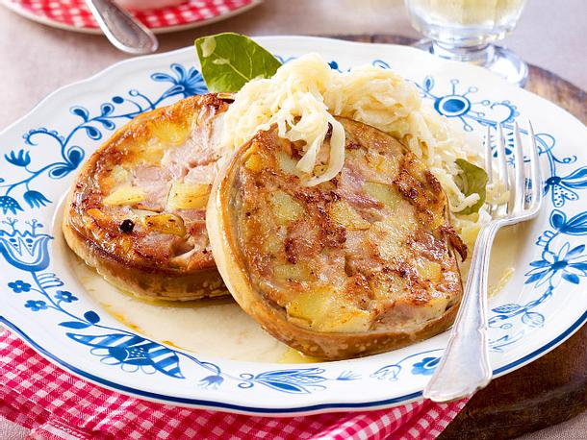
Sársko a Porýnie Falcko
na juhozápade Nemecka, blízko francúzskych a luxemburských hraníc
hl. mesto Saarbrücken a Mainz
zachovala sa tu Völklingenská oceliareň, ktorá je zapísaná v UNESCO
ďalším lákadlom sú vinárske a kulinárske slávnosti alebo najväčší vínny sud na svete v meste Bad Dürkheim
miestnou špecialitou sú Pfälzer Saumagen, bravčové žalúdky plnené plnkou zo zmesi bravčového, teľacieho, rôzneho korenia, žemle a zemiakov

Slide 7
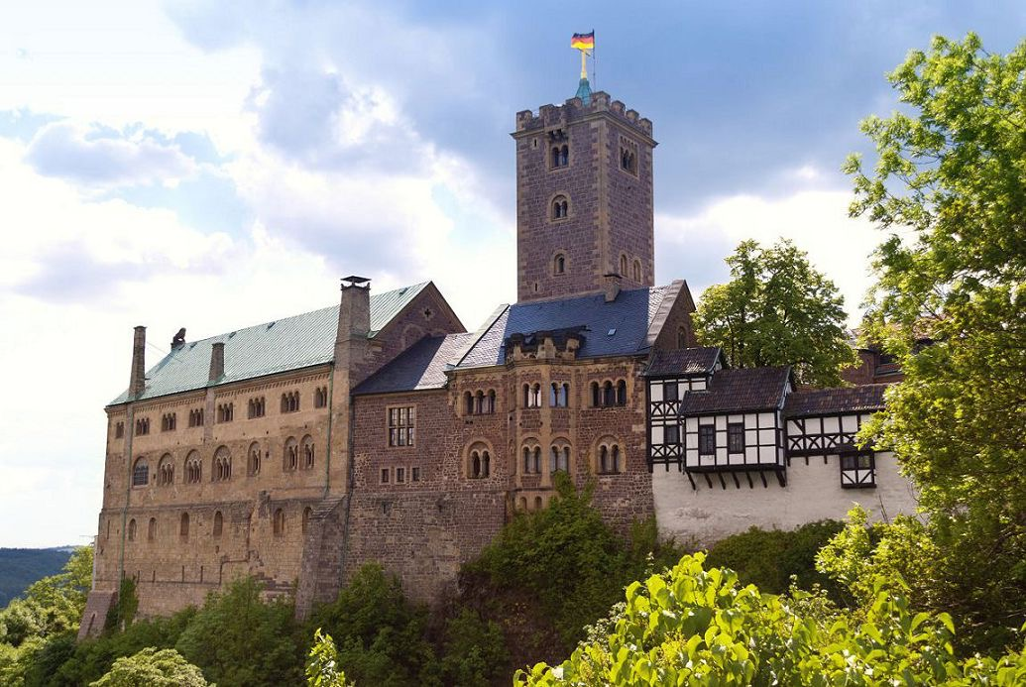
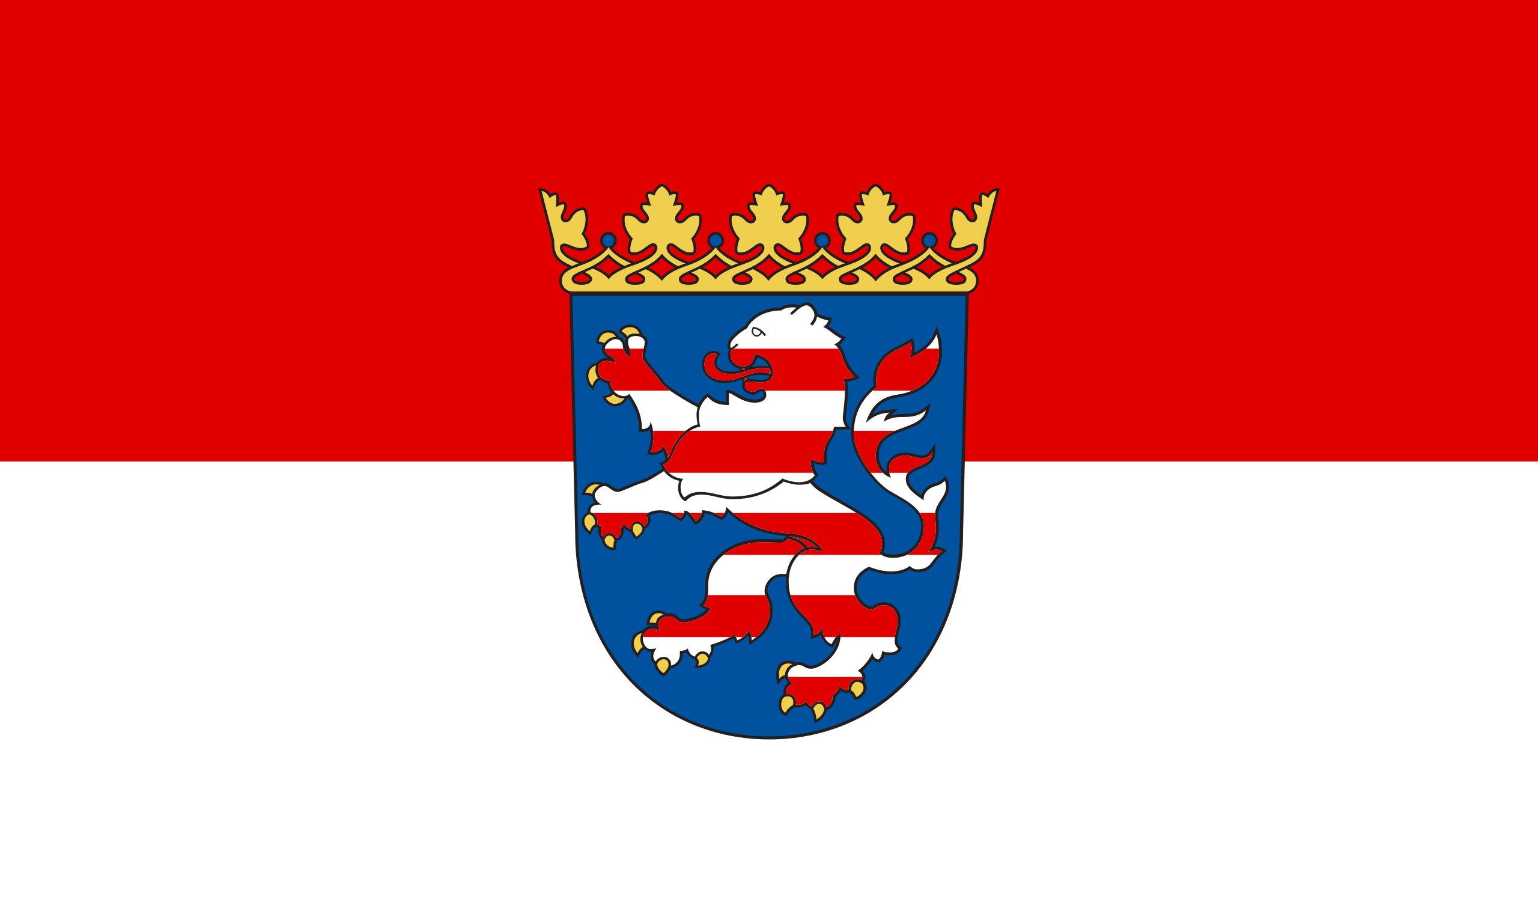
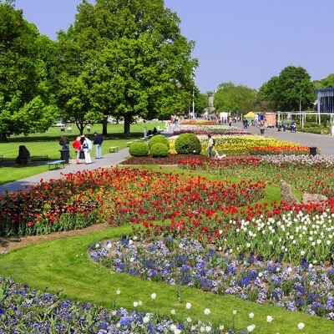
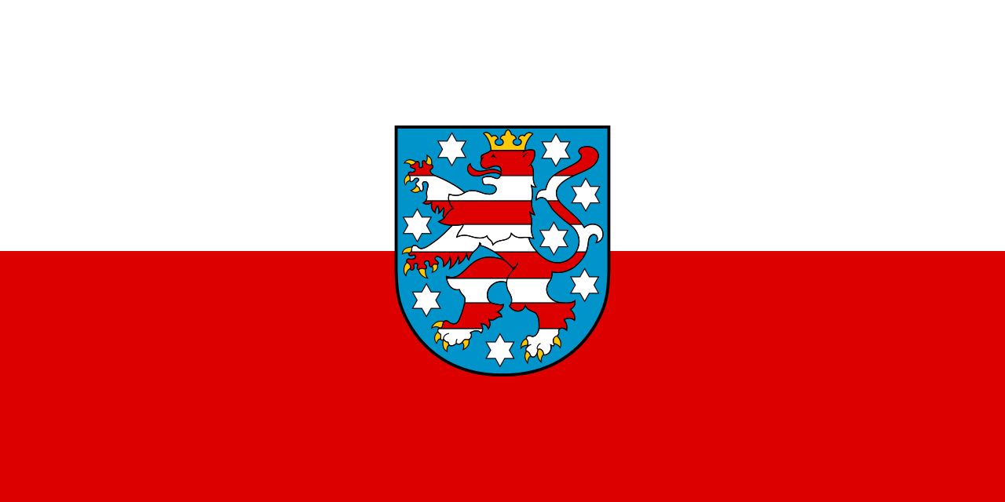
Hesensko a Durínsko
hl.mesto Wiesbaden a Erfurt
okolie Frankfurtu skrášľujú pamiatky UNESCO, stredoveké mestá či pohoria Taunus, Vogelsberg, Spessart či Odenwald
do luxusných liečebných kúpeľov, ktoré sa tu nachádzajú jazdil sám cisár a dnes sa tu schádza európska smotánka
zelené srdce Nemecka kvôli veľkému množstvu zelene
Durínsky les a hrad Watbug
na Erfurtskej univerzite založenej v roku 1392 študoval Martin Luther
v parku Egapark s rozlohou 36 hektárov sa koná slávna záhradnícka výstava EGA
vyhľadávaná pre svoju krásnu prírodu, majestátne hrady a zámky, relaxáciu vo wellness a športové vyžitie

Slide 8
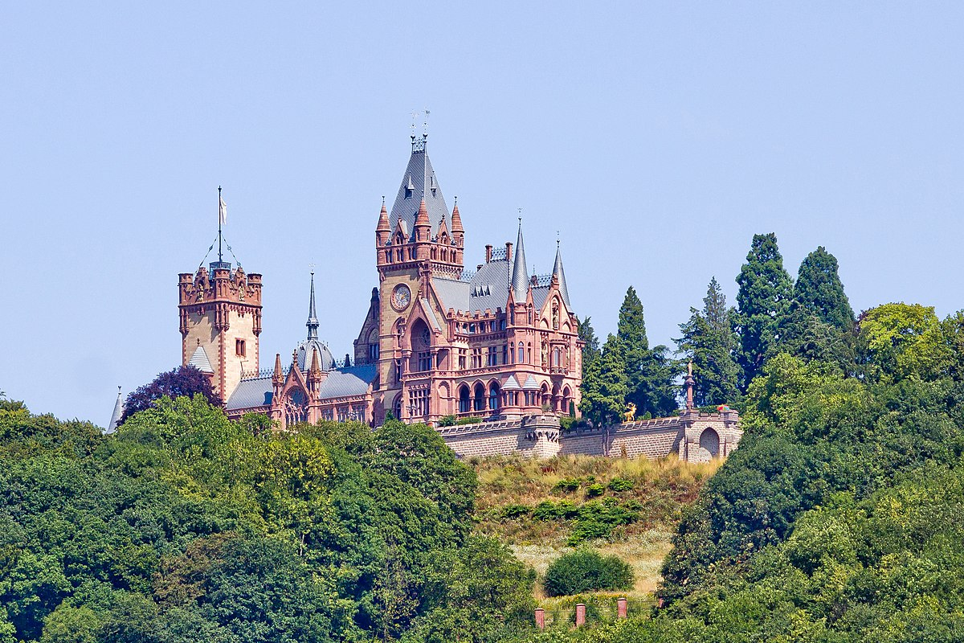

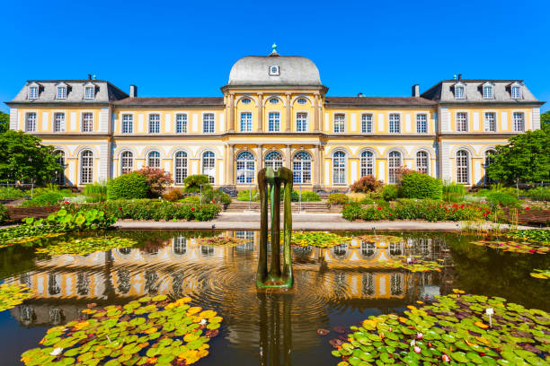
Severné Porýnie-Vestfálsko
najľudnatejšia, najzápadnejšia a 4. najväčšia spolková krajina Nemecka
hlavné mesto Düsseldorf
miesto, kde susedí Holandsko, Nemecko a Belgicko
pohorie Rothaar-Gebirge
Rodný dom Ludwiga van Beethovena, Kolínsky a Aechenský dom, Palác Poppelsdorf, Zámok Drachenburg, Augustusburg a Falkenlust

Slide 9
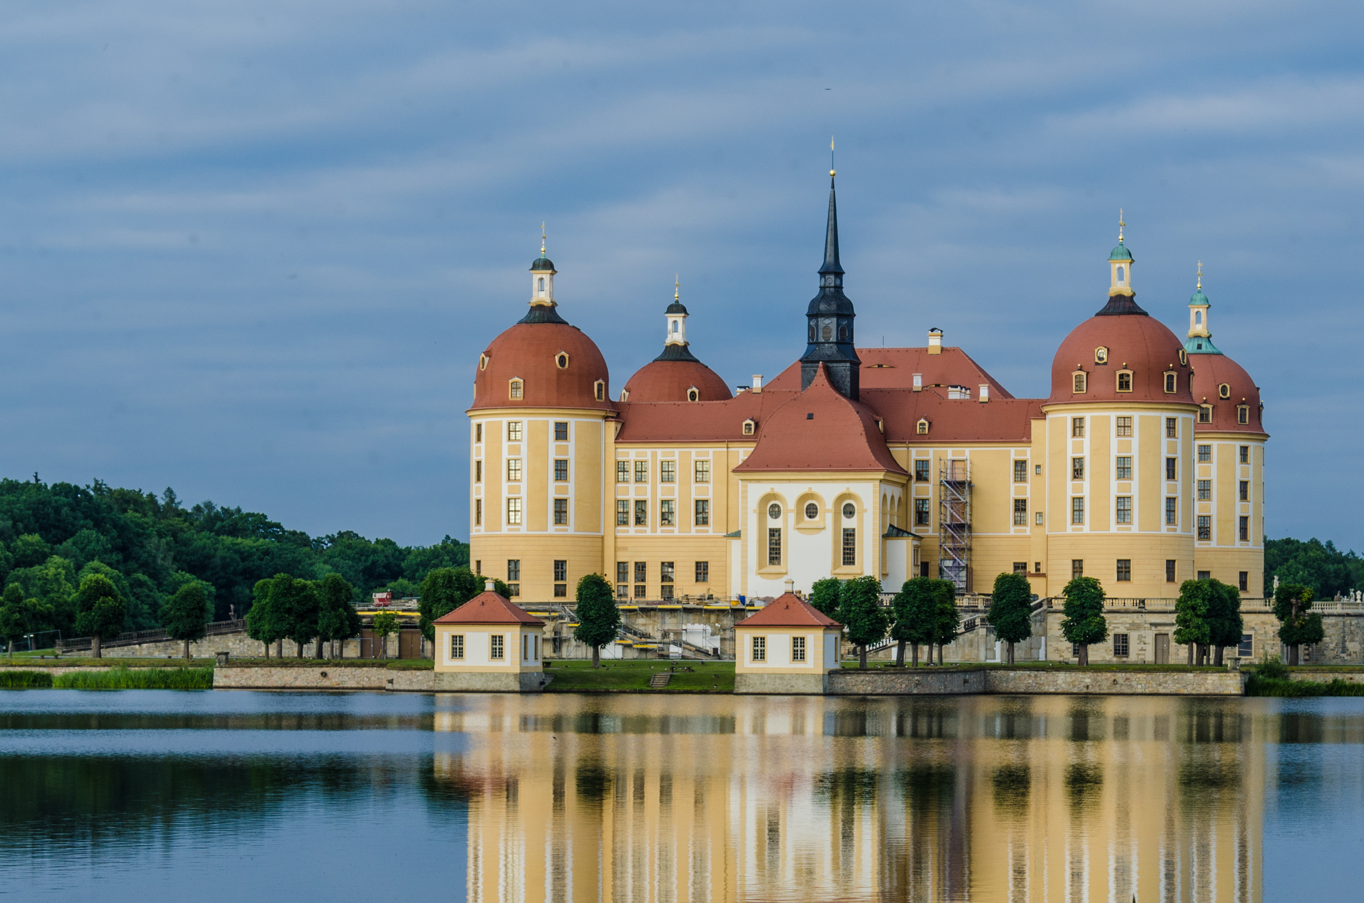

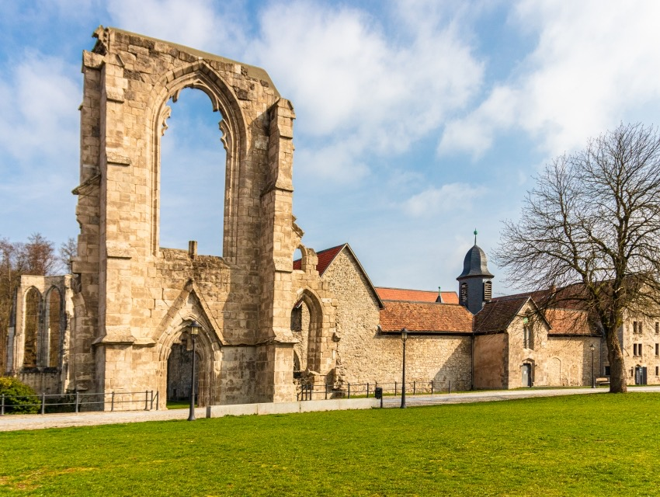
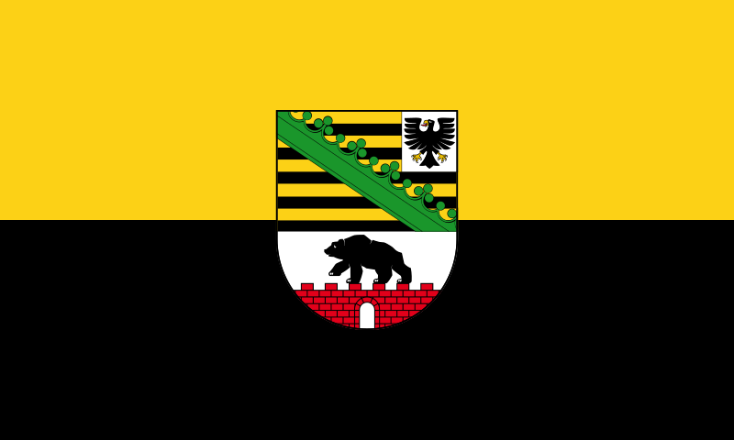
Sasko a Sasko-Anhaltsko
na východe Nemecka
jednou z dvoch nemeckých spolkových krajín, ktoré hraničia s Českom
hl. mesto Drážďany a Magdeburg
územím Saska-Anhaltska pretekajú rieky Labe, Sála, Unstrut a ďalšie
pohorie Harz a Brocken
zámok Moritzburg, na ktorom sa natáčala rozprávka Tri oriešky pre Popolušku
bývalý kláštor Walkenried, kde dnes objavíte modernú formu múzea spojenú s tajomnosťou miesta; bol prestavaný v 13. storočí, kedy bol zároveň aj prvým a najväčším gotickým chrámom v severnom Nemecku a slúžil ako predloha pre ostatné kostoly či kláštory

Slide 10
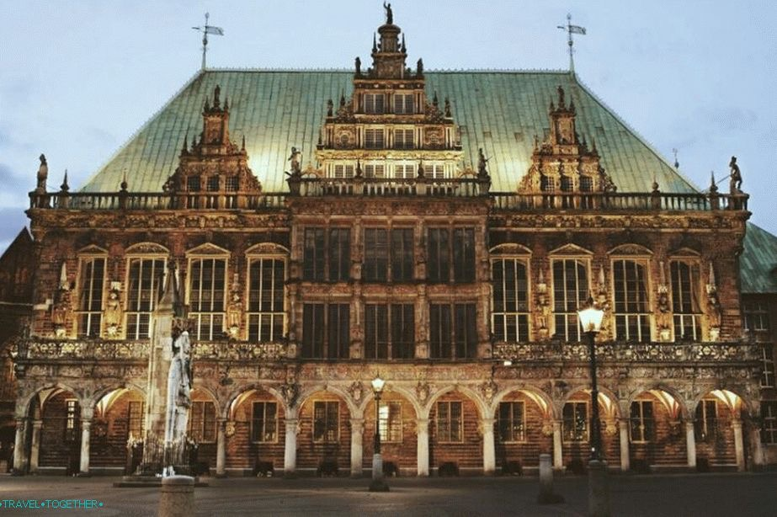
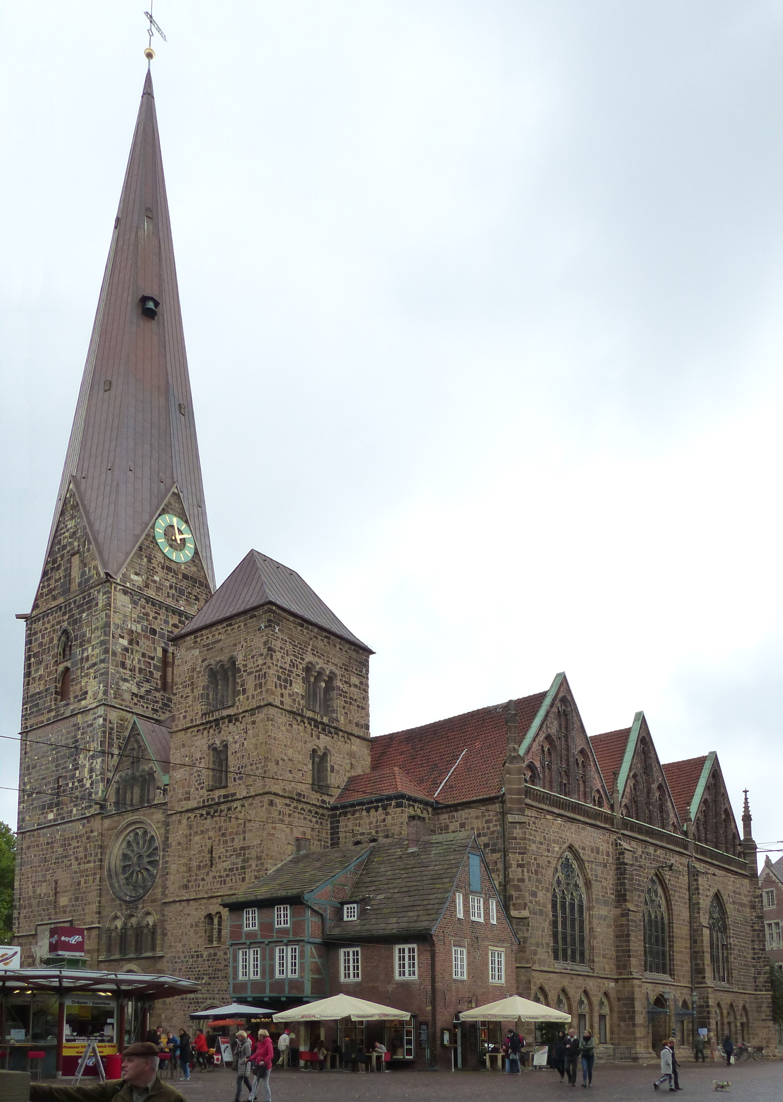
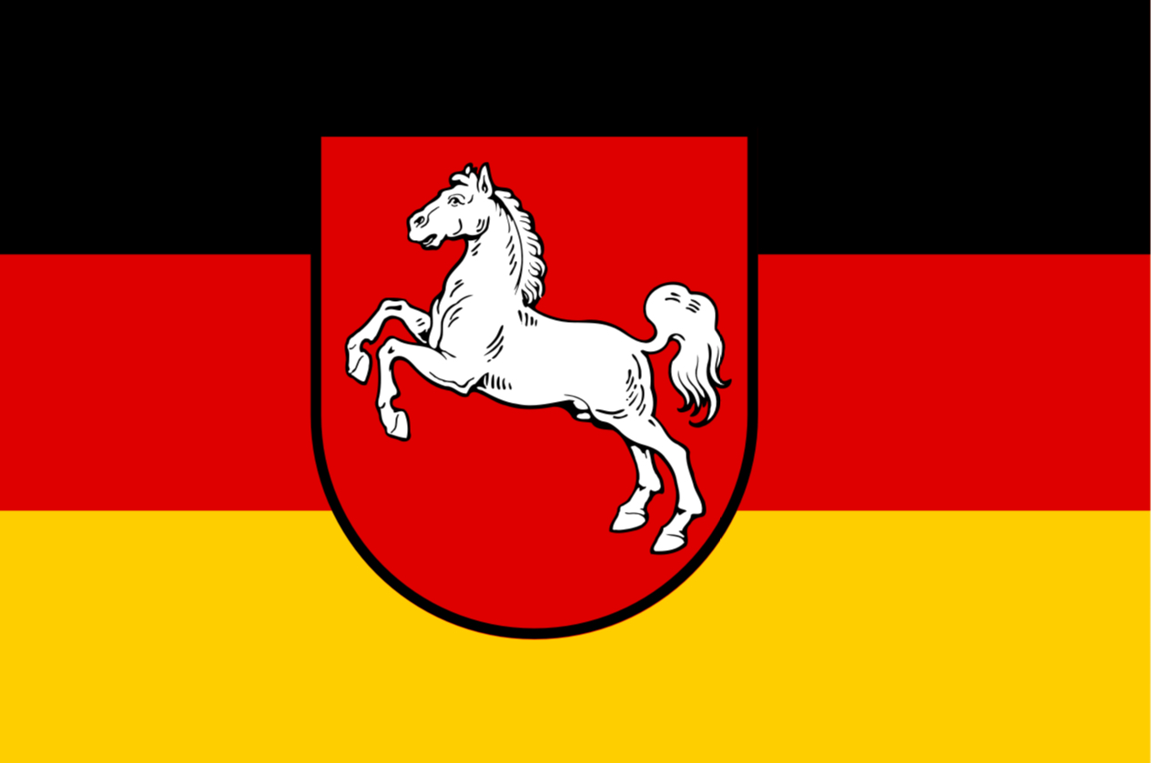
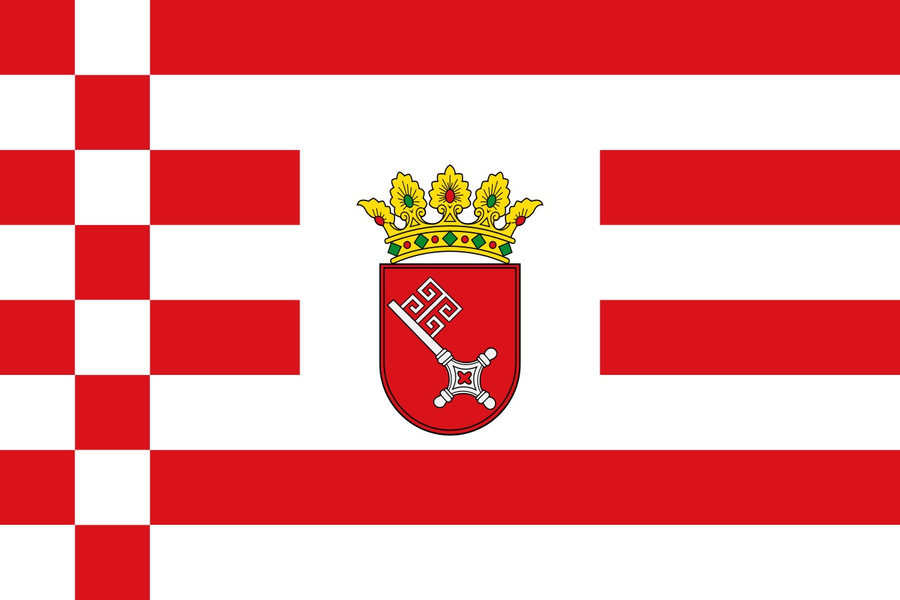
Dolné Sasko a Brémy
hl. mesto Hannover
druhá najväčšia spolková krajina
pobrežie Severného mora a jeho príliv a odliv v plytkom mori sú zapísané na zozname svetového dedičstva UNESCO
v južnej časti Dolného Saska sa dvíha pohorie Harz pretkané kilometrami trás pre peších, horské bicykle, zimných turistov i lyžiarov
vnútrozemie je vhodné pre rafting, kanoistiku, golf, jazdectvo či Nordic walking
na centrálnom námestí v Brémach stojí 600 rokov stará radnica, pred ktorou stojí socha rytiera Rolanda, strážca občianskych slobôd; na severe námestia uvidíte kostol Kirche Unser Lieben Frauen, ktorý je spolu s Katedrálou svätého Petra najdôležitejšou cirkevnou stavbou v Brémach

Slide 11
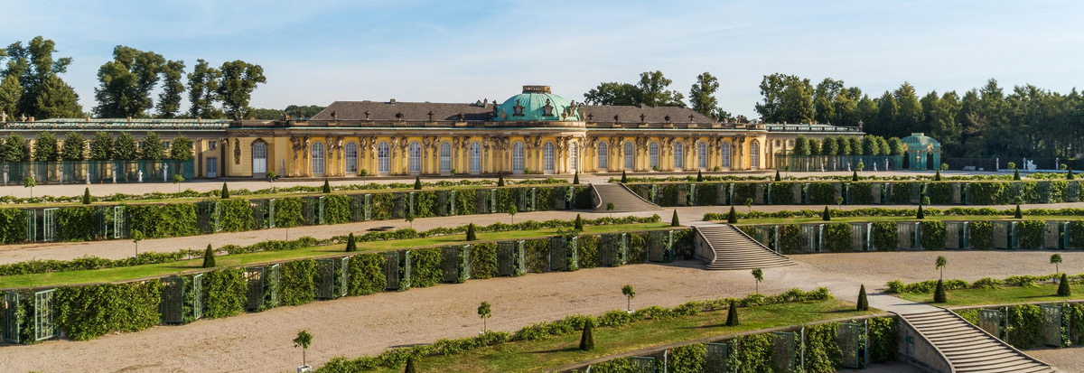
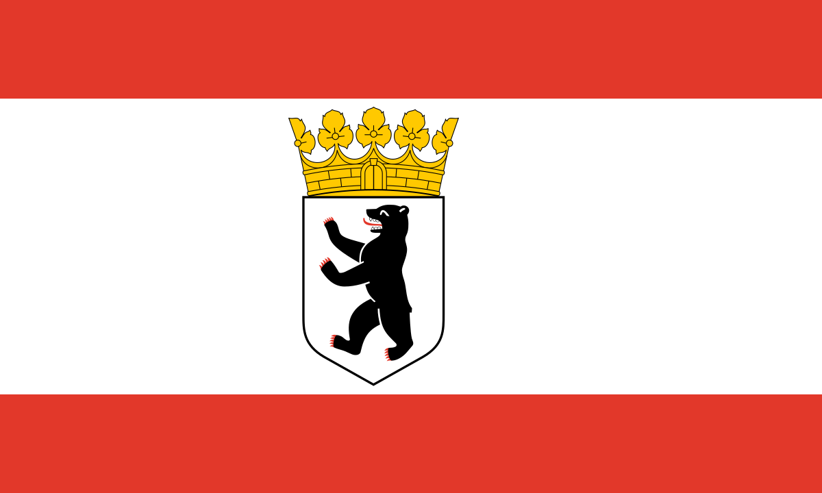
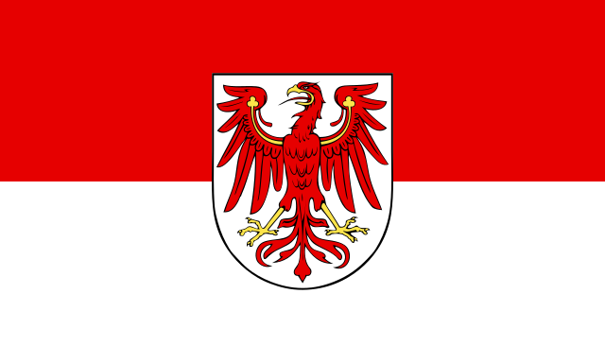
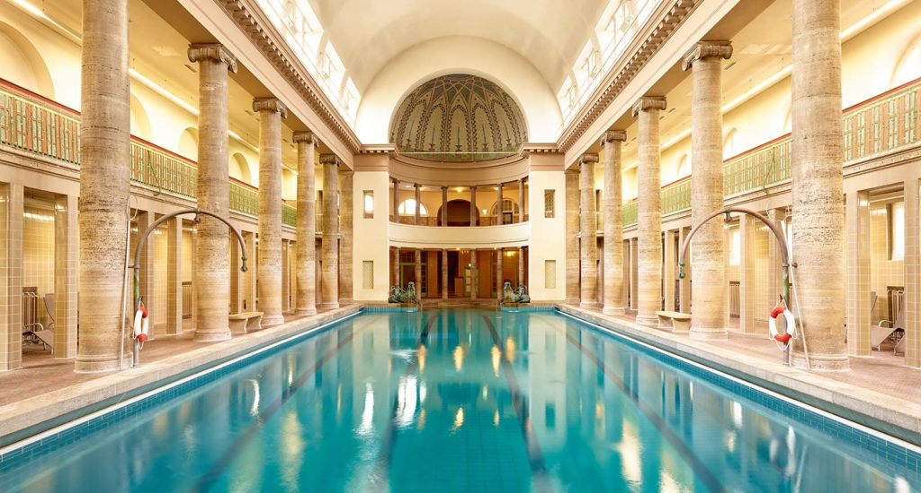
Brandenbursko a Berlín
Berlín je mesto vo forme mestského štátu a hlavné mesto Nemecka
je druhé najľudnatejšie mesto a ôsme čo sa týka mestského územia v rámci Európy
Branderbursko obklopuje Berlín
hl. mesto: Postupim
v meste Postupim je Palác Sanssouci, záhrady a rímske kúpele
v Branderbursku je viac ako 500 zámkov a pánskych sídiel

Slide 12
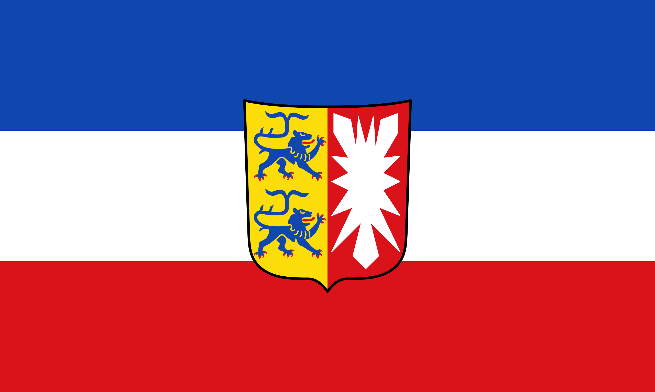
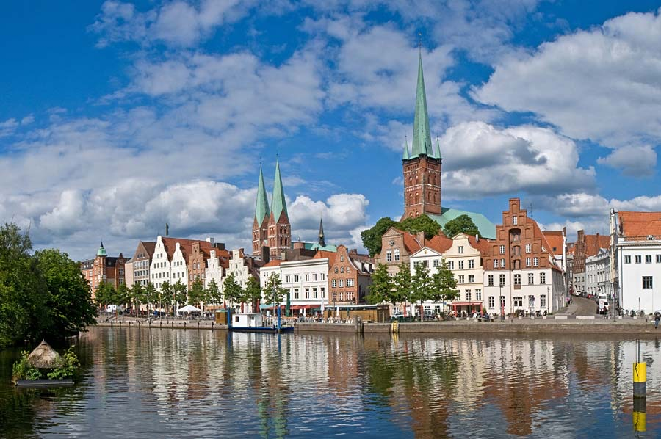
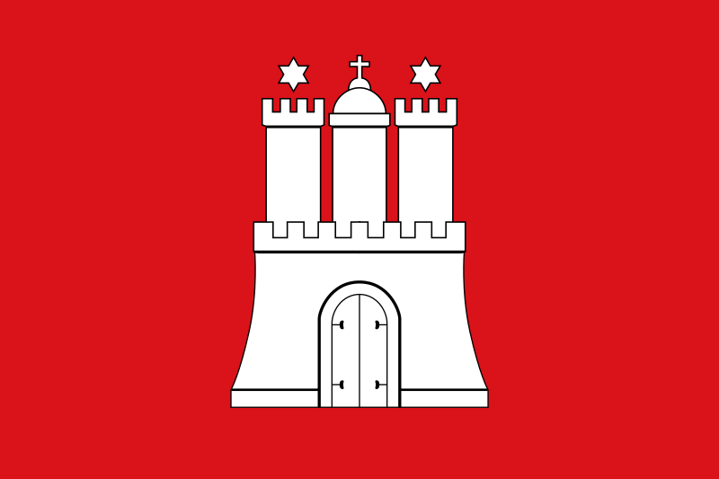
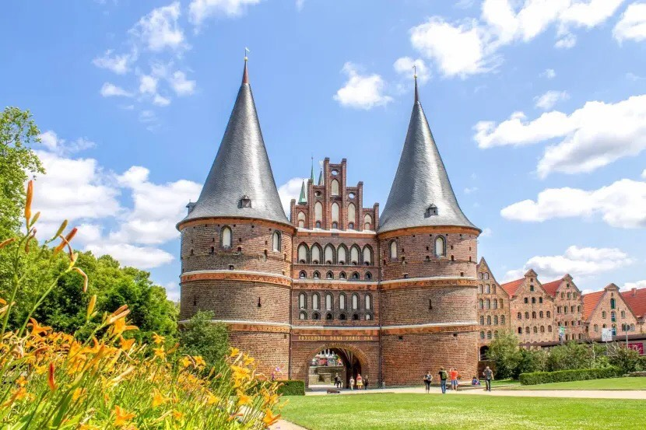
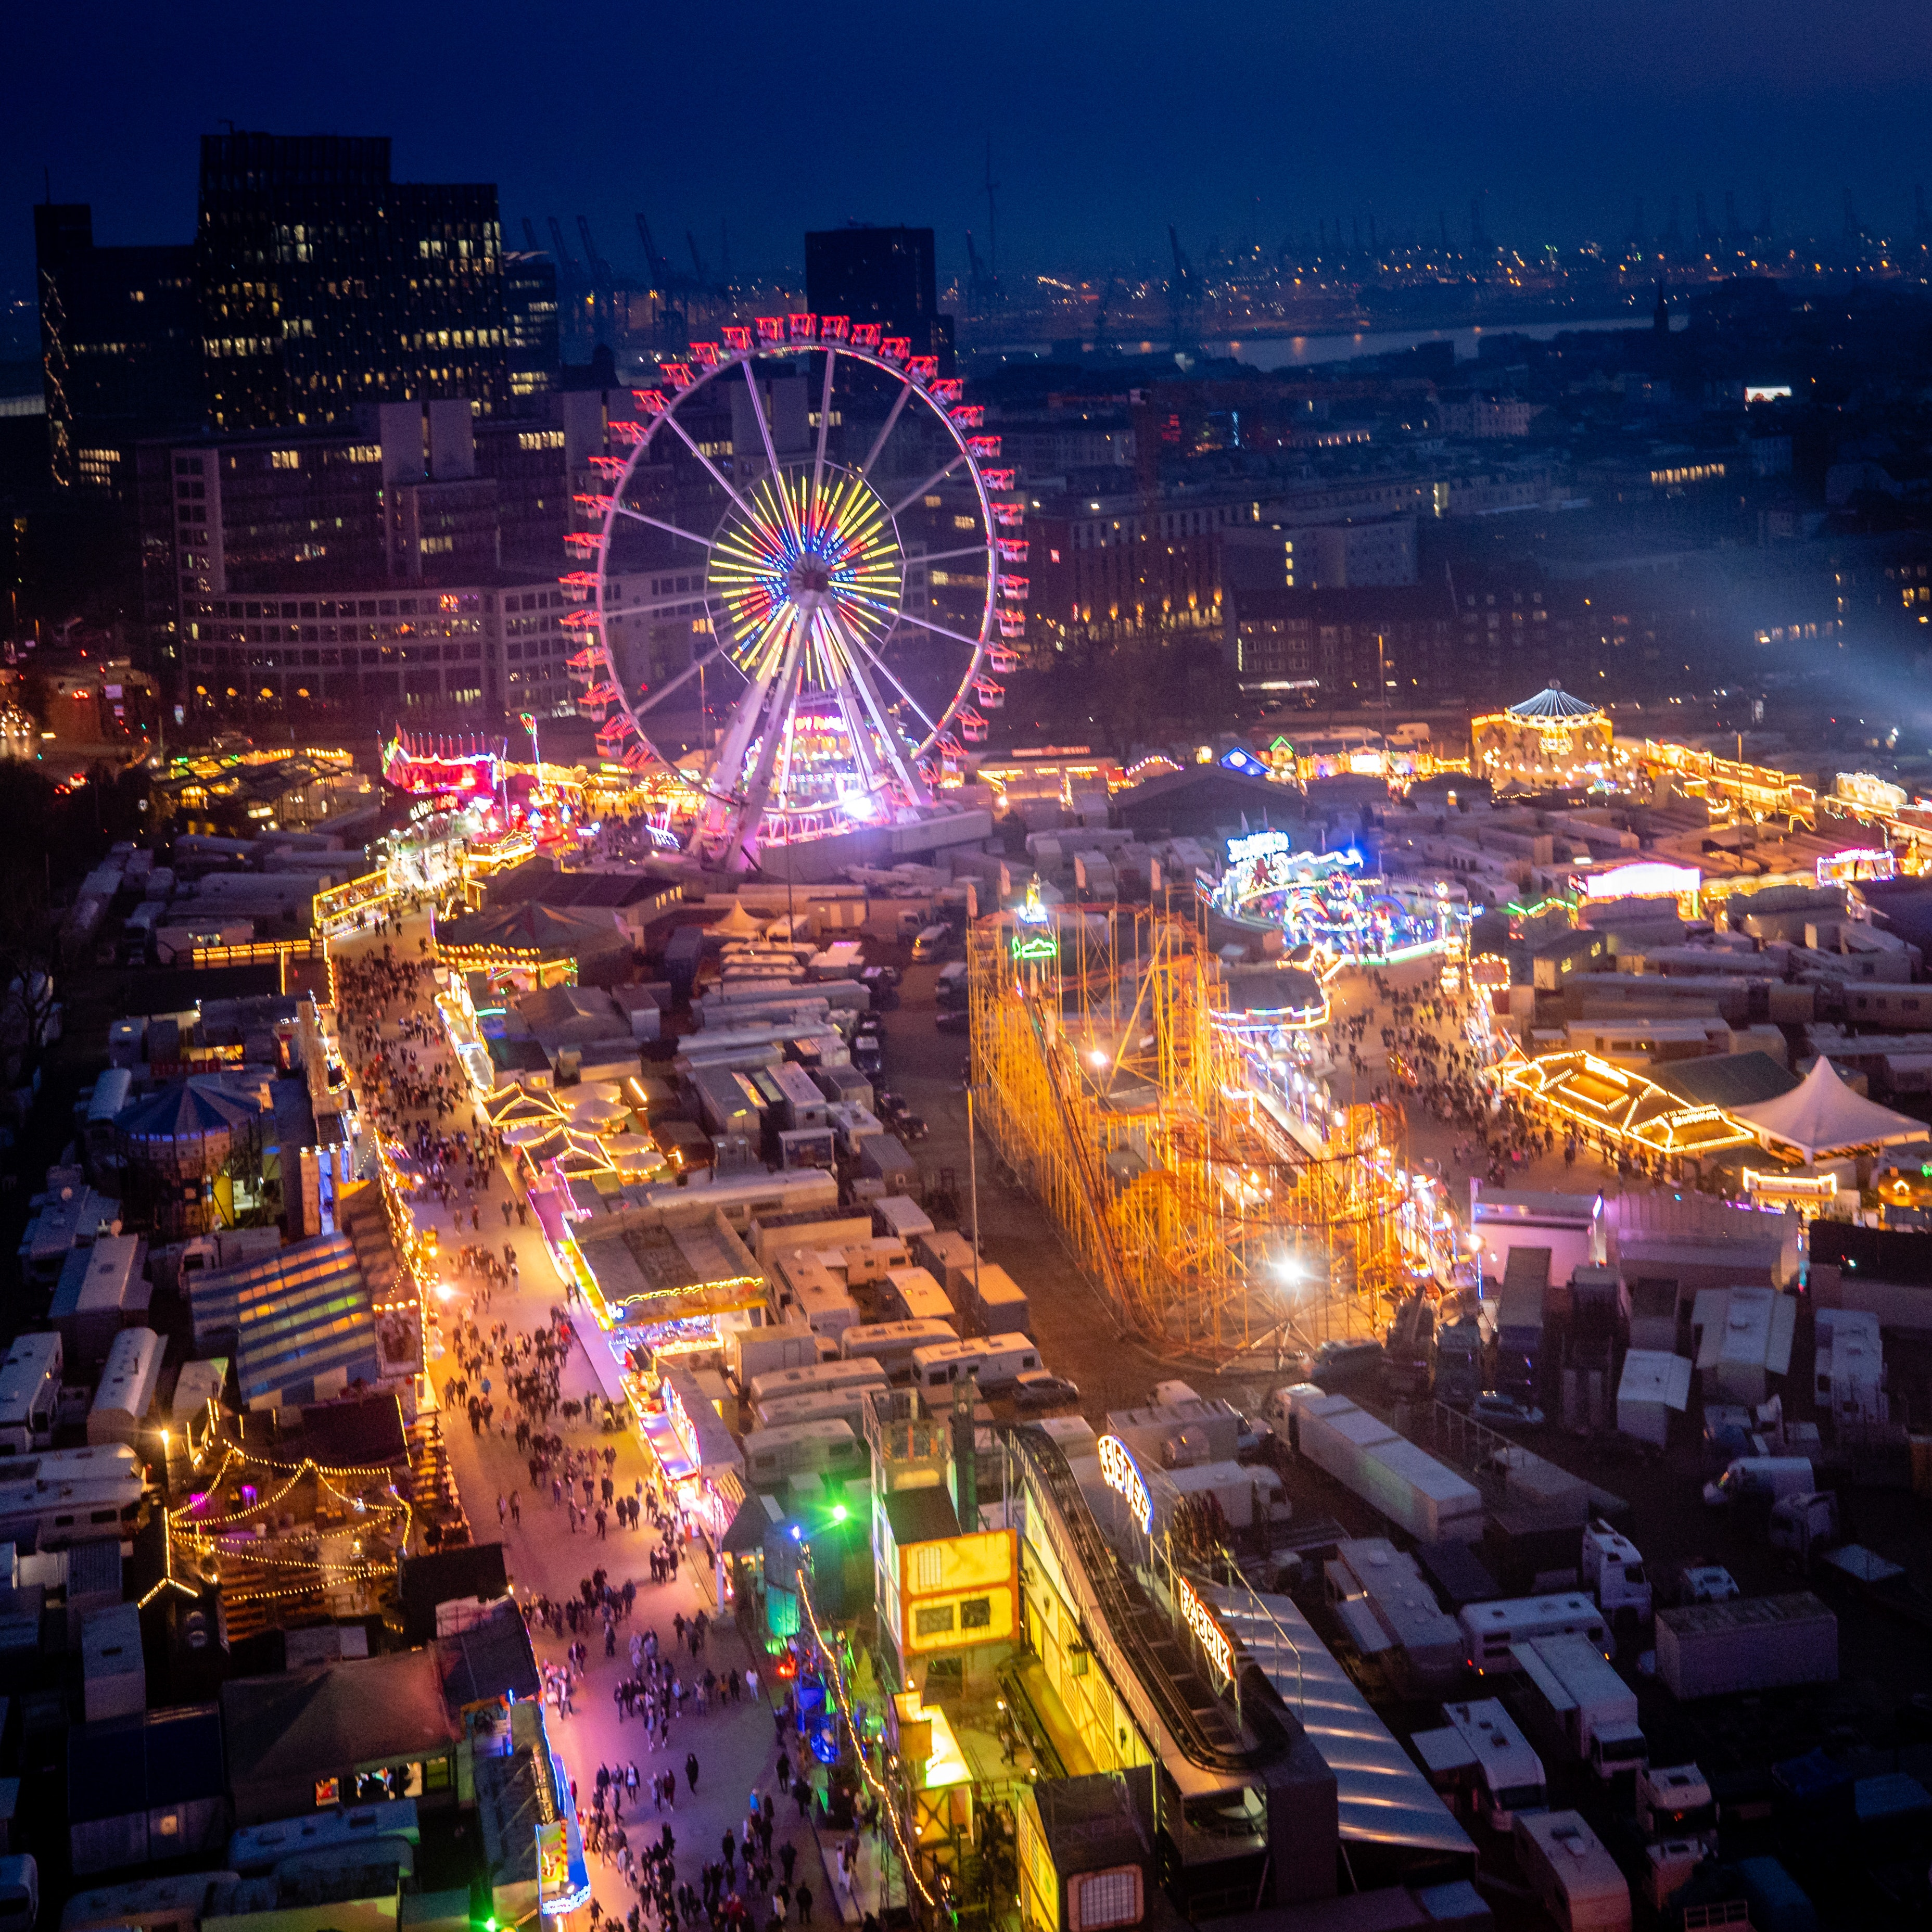
Šlezvicko-Holštajnsko a Hamburg
na severe Nemecka
hl. mesto Kiel
stredoveké centrum prístavného mesto Lübeck je od roku 1987 zapísané na zozname Svetového kultúrneho dedičstva UNESCO
Holštýnska brána je najznámejšia a rovnako najvýznamnejšia zachovaná mestská brána neskorého stredoveku v Nemecku, v ktorej vnútri sídli múzeum dejín mesta
v meste sa trikrát do roka po dobu 2 mesiacov organizuje HAMBURG DOM - veľký jarmok, kde nájdete desiatky najlepších kolotočov, pochutnáte si na miestnych špecialitách alebo si užijete bohatý program, ktorý pripravujú hlavne počas víkendov

Slide 13
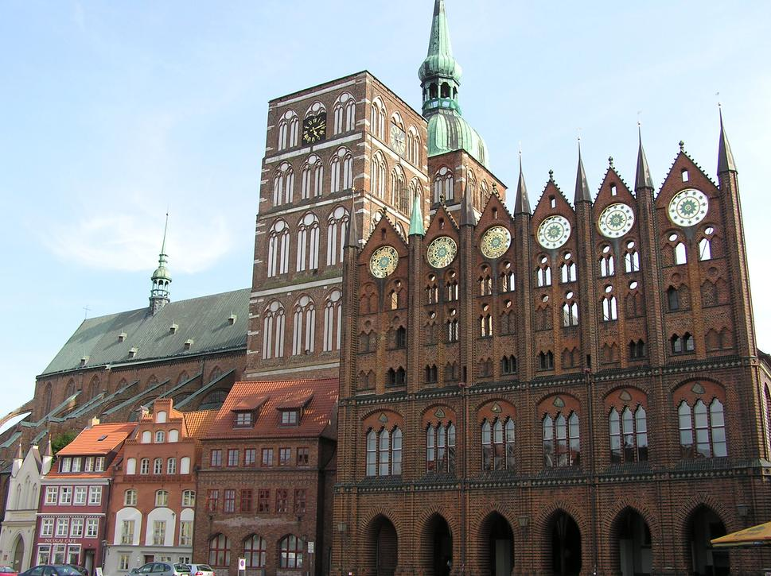
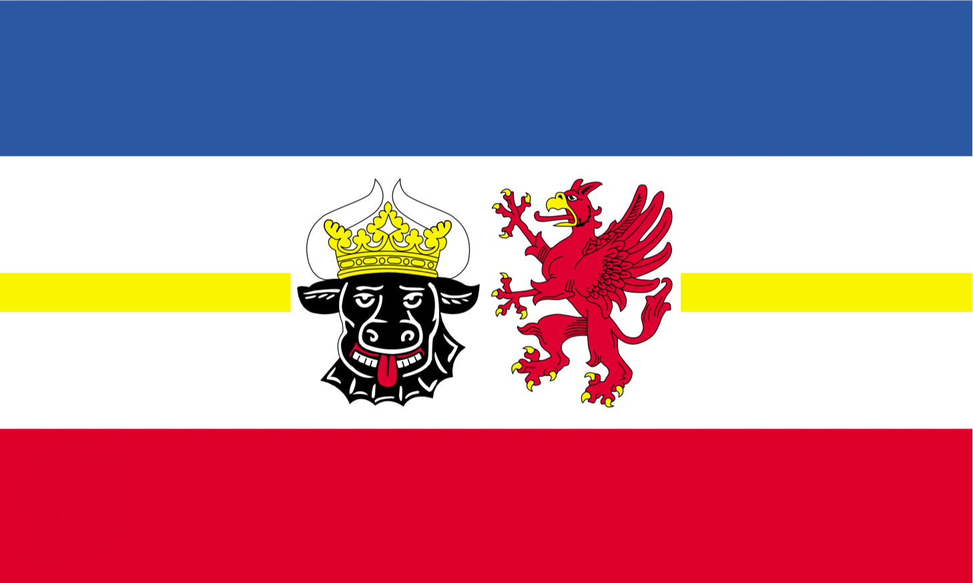
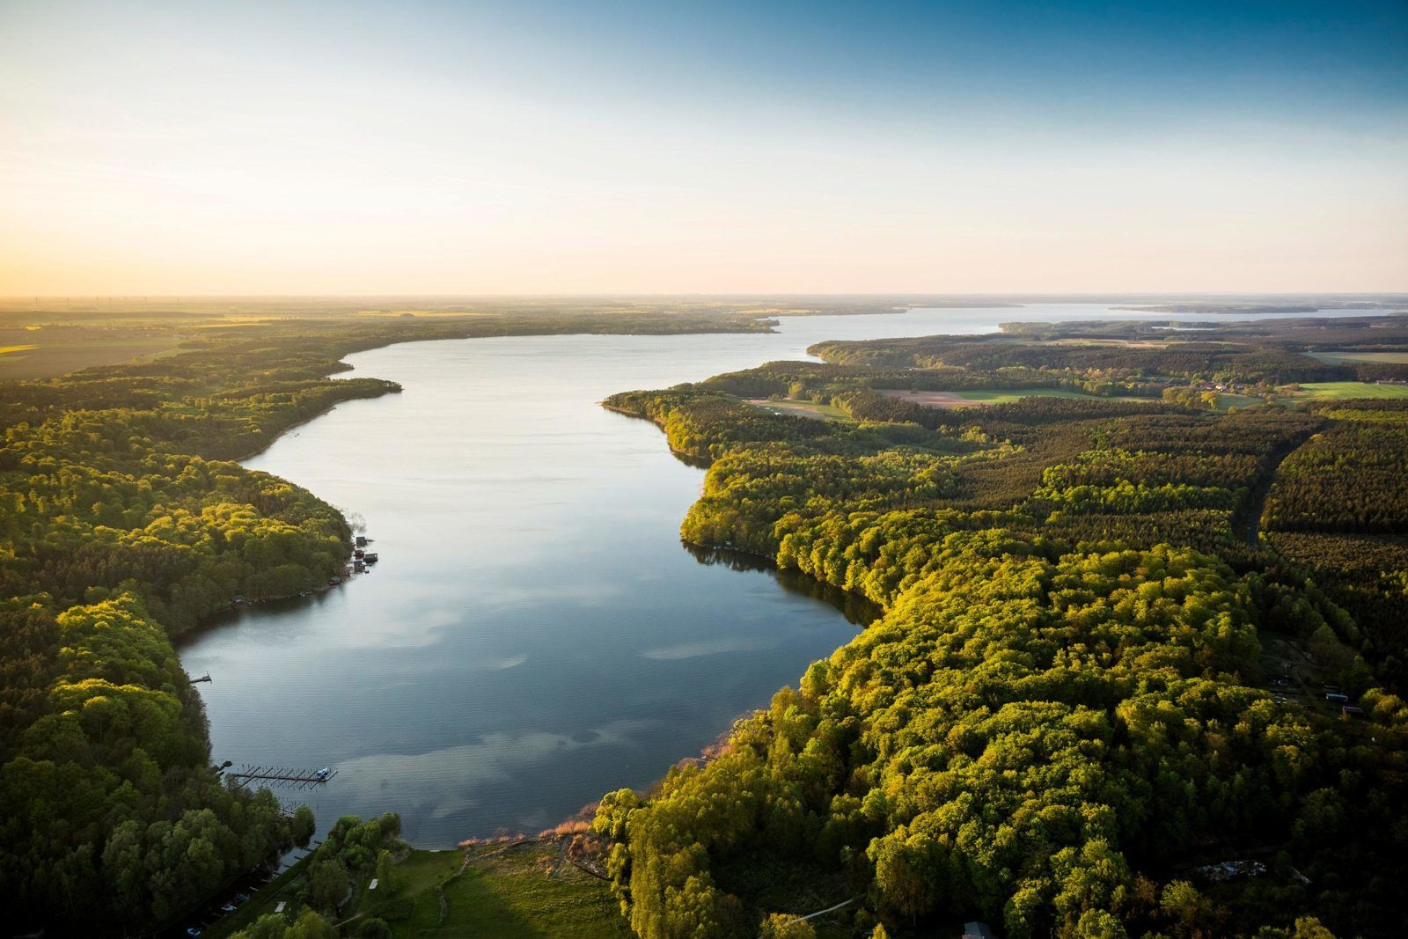
Meklenbursko-Predpomoransko
na severovýchode Nemecka pri pobreží Baltského mora
hlavné mesto je Schwerin, so zámkom prezývaným Neuschwanstein severu
územie pokrýva Severonemecká nížina
nádherná priroda
3 národne parky, v jednom z nich sa nachádza najväčšie jazero Müritz
Stralsund: gotická tehlová architektúra, Rostok

